Slide 1
Chương 1: Tổng quan về kỹ thuật lập trình

Slide 2
Mục tiêu môn học?
Học phần Kỹ thuật lập trình trang bị cho sinh viên những kỹ thuật cơ bản nhất mà một lập trình viên chuyên nghiệp cần phải nắm vững để viết mã nguồn hiệu quả. Các kiến thức giảng dạy góp phần quan trọng giúp sinh viên phát triển được các ứng dụng phần mềm chất lượng cao trong thực tế.
Học phần này trang bị cho sinh viên các kỹ thuật lập trình quan trọng như quản lý bộ nhớ, hàm, kỹ thuật đệ quy, kỹ thuật sử dụng các cấu trúc dữ liệu để giải quyết vấn đề, kỹ thuật viết mã nguồn hiệu quả, kỹ thuật lập trình phòng ngừa, kỹ thuật gỡ rối, tinh chỉnh mã nguồn, phong cách lập trình. Học phần có các buổi thực hành nhằm rèn luyện và nâng cao kỹ năng lập trình của sinh viên.

Slide 3
Tài liệu học tập
[1] Bài giảng trên lớp
[2] Trần Đan Thư (2014). Kỹ thuật lập trình. NXB Khoa học và kỹ thuật
[3] Mcconnell, Steve (2004). Code Complete: A Practical Handbook of Software Construction, 2d Ed. Redmond, Wa.: Microsoft Press.
[4] Kernighan & Plauger (1978). The elements of programming style. McGraw-Hill; 2nd edition
[5] Brian W. Kernighan and Rob Pike (1999). The Practice of Programming. Addison-Wesley; 1st Edition
[6] Nicolai M. Josuttis. The C++ Standard Library: A Tutorial and Reference (2nd Edition), 2012.

Slide 4
Đánh giá học phần
Điểm thành phần | Phương pháp đánh giá cụ thể | Mô tả | CĐR được đánh giá | Tỷ trọng
[1] | [2] | [3] | [4] | [5]
A1. Điểm quá trình (*) | Đánh giá quá trình |  |  | 40%
 | A1.1. Bài tập về nhà | Tự luận | M2.1 M2.2 | 10%
 | A1.2a. Bài tập nhóm | Báo cáo | M2.3 M1.4 | 30%
 | A1.2b. Thi giữa kỳ | Tự luận và/ hoặc trắc nghiệm | M2.1 M2.2 M2.3 | 30%
A2. Điểm cuối kỳ | A2.1. Thi cuối kỳ | Tự luận và/ hoặc trắc nghiệm | M1.2 M1.4 M2.2 M2.3 | 60%

Slide 5
Mot so khai niem
· Programming paradigm
· Là 1 khuôn mẫu - pattern dùng như một Mô hình lập trình máy tính
. Là 1 mô hình cho 1 lớp các NNLT có cùng những đặc trưng cơ bản
· Programming technique
· Liên quan đến các ý tưởng thuật toán để giải quyết một lớp vấn đề tương ứng
· Ví dụ: 'Divide and conquer' và 'program development by stepwise refinement'
· Programming style
. Là cách chúng ta trình bày trong 1 computer program
· Phong cách tốt giúp cho chương trình dễ hiểu, dễ đọc, dễ kiểm tra -> dễ bảo trì, cập nhật, gỡ rối, tránh bị lỗi
· Programming culture
· Tổng hợp các hành vi lập trình, thường liên qua đến các dòng ngôn ngữ lập trình
· Là tổng thể của Mô hình chính, phong cách và kỹ thuật lập trình
. Là nhân cách đạo đức trong lập trình cũng như khai thác các CT

Slide 6
Tổng quan về kỹ thuật lập trình
Kỹ thuật lập trình là : Kỹ thuật thực thi một giải pháp phần mềm (cấu trúc dữliệu + giải thuật) dựa trên nền tảng một phương pháp luận (methodology) và một hoặc nhiều ngôn ngữ lập trình phù hợp với yêu cầu đặc thù của ứng dụng.
Kỹ thuật lập trình
= Tư tưởng thiết kế+ Kỹ thuật mã hóa
= Cấu trúc dữ liệu + Giải thuật + Ngôn ngữ lập trình
Kỹ thuật lập trình
≠Phương pháp phân tích & thiết kế(A&D)

Slide 7
Vị trí của môn học !
Tìn dc
Cấu trúc dl&gt
KTLT
CSDL
LT HDT
PT&TK HT
….

Slide 8
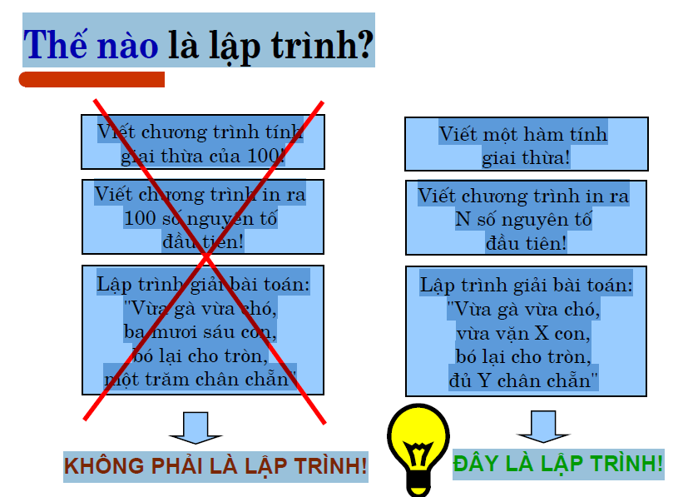

Slide 9
Thế nào là chương trình tốt?
Đúng/Chính xác
—Thoả mãn đúng các nhiệm vụ bài toán lập trình đặt ra, được khách hàng chấp nhận
Ổn định và bền vững
—Chương trình chạy ổn định trong mọi trường hợp
—Chạy ít lỗi (số lượng lỗi ít, cường độ lỗi thấp)
—Mức độ lỗi nhẹ có thể chấp nhận được
Khả năng chỉnh sửa
—Dễ dàng chỉnh sửa trong quá trình sử dụng và phát triển
—Dễ dàng thay đổi hoặc nâng cấp đểthích ứng với điều kiện bài toán lập trình thay đổi
Khả năng tái sử dụng
—Có thể được sử dụng hoặc được kế thừa cho các bài toán #

Slide 10
Thế nào là chương trình tốt? ...
Độ tương thích
—Khả năng thích ứng và chạy tốt trong các điều kiện môi trường khác nhau
Hiệu suất
—Chương trình nhỏ gọn, sử dụng ít bộ nhớ
—Tốc độ nhanh, sử dụng ít thời gian CPU
Hiệu quả:
—Thời gian lập trình ngắn,
—Khả năng bảo trì dễ dàng
—Giá trị sử dụng lại lớn
—Sử dụng đơn giản, thân thiện
—Nhiều chức năng tiện ích

Slide 11
Làm thế nào để lập trình tốt?
Học cách tư duy và phương pháp lập trình
—Tư duy toán học, tư duy logic, tư duy có cấu trúc, tư duy hướng đối tượng, tư duy tổng quát
—Tìm hiểu về cấu trúc dữ liệu và giải thuật
Hiểu sâu về máy tính
—Tương tác giữa CPU, chương trình và bộ nhớ
—Cơ chế quản lý bộ nhớ
Nắm vững ngôn ngữ lập trình
—Biết rõ các đặc thù, các khả năng và hạn chế của ngôn ngữ
—Kỹ năng lập trình (đọc thông, viết thạo)
Tự rèn luyện trên máy tính
—Hiểu sâu được các điểm nêu trên, Rèn luyện kỹ năng lập trình
—Thúc đẩy sáng tạo

Slide 12
Các nguyên tắc cơ bản
Trừu tượng hóa
Chắt lọc ra những yếu tố quan trọng, bỏ qua những chi tiết phụ
Đóng gói
Che giấu và bảo vệ các dữ liệu quan trọng qua một giao diện có kiểm soát
Module hóa
Chia nhỏ đối tượng/vấn đề thành nhiều module nhỏ để dễ can thiệp và giải quyết
Phân cấp
Phân hạng hoặc sắp xếp trật tự đối tượng theo các quan hệ trên dưới

Slide 13
Nguyên tắc tối cao : KISS
„Keep it simple:
as simple as possible,
but no simpler!“
(Albert Einstein)

Slide 14
Tổng quan về lập trình
Hoạt động của chương trình máy tính và ngôn ngữ lập trình

Slide 15
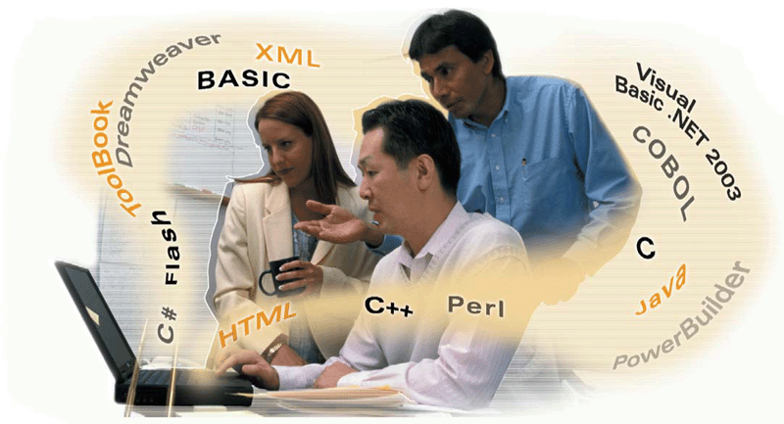
Chương trình máy tính và ngôn ngữ lập trình
Chương trình máy tính: Tập hợp các lệnh chỉ dẫn cho máy tính thực hiện nhiệm vụ
Ngôn ngữ lập trình: Dùng để viết các lệnh, chỉ thị

Slide 16
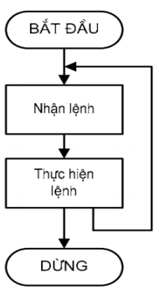
Hoạt động của chương trình máy tính
Chương trình máy tính được nạp vào bộ nhớ chính (primary memory) như là một tập các lệnh viết bằng ngôn ngữ mà máy tính hiểu được, tức là một dãy tuần tự các số nhị phân (binary digits).
Tại bất cứ một thời điểm nào, máy tính sẽ ở một trạng thái (state) nào đó. Đặc điểm cơ bản của trạng thái là con trỏ lệnh (instruction pointer) trỏ tới lệnh tiếp theo để thực hiện.
Thứ tự thực hiện các nhóm lệnh được gọi là luồng điều khiển (flow of control).

Slide 17
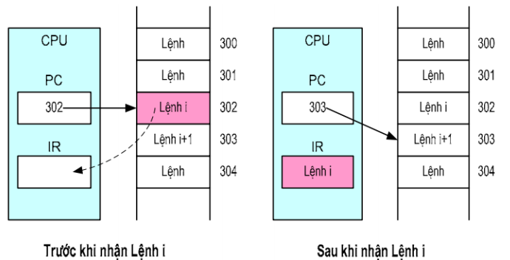
Hoạt động của chương trình máy tính
Bắt đầu mỗi chu trình lệnh, CPU nhận lệnh từ bộ nhớ chính.
▫ PC (Program Counter): thanh ghi giữ địa chỉ của lệnh sẽ được nhận
▫ Lệnh được nạp vào thanh ghi lệnh IR (Instruction Register)
Sau khi lệnh được nhận vào, nội dung PC tự động tăng để trỏ sang lệnh kế tiếp

Slide 18
Ngôn ngữ lập trình
Ngôn ngữ lập trình là một hệ thống các ký hiệu dùng để liên lạc, trao đổi với máy tính nhằm thực thi một nhiệm vụ tính toán.
Có rất nhiều ngôn ngữ lập trình (khoảng hơn 1000), phần lớn là các ngôn ngữ hàn lâm, có mục đích riêng hay phạm vi.

Slide 19
Ngôn ngữ lập trình
Có 3 thành phần căn bản của bất cứ 1 NNLT nào:
Mô thức lập trình là những nguyên tắc chung cơ bản, dùng bởi LTV để xây dựng chương trình.
Cú pháp của ngôn ngữ là cách để xác định cái gì là hợp lệ trong cấu trúc các câu của ngôn ngữ; Nắm được cú pháp là cách để đọc và tạo ra các câu trong các ngôn ngữ tự nhiên, như tiếng Việt, tiếng Anh. Tuy nhiên điều đó không có nghĩa là nó giúp chúng ta hiểu hết ý nghĩa của câu văn.
Ngữ nghĩa của 1 program trong ngôn ngữ ấy. Rõ ràng, nếu không có semantics, 1 NNLT sẽ chỉ là 1 mớ các câu văn vô nghĩa; như vậy semantics là 1 thành phần không thể thiếu của 1 ngôn ngữ.

Slide 20
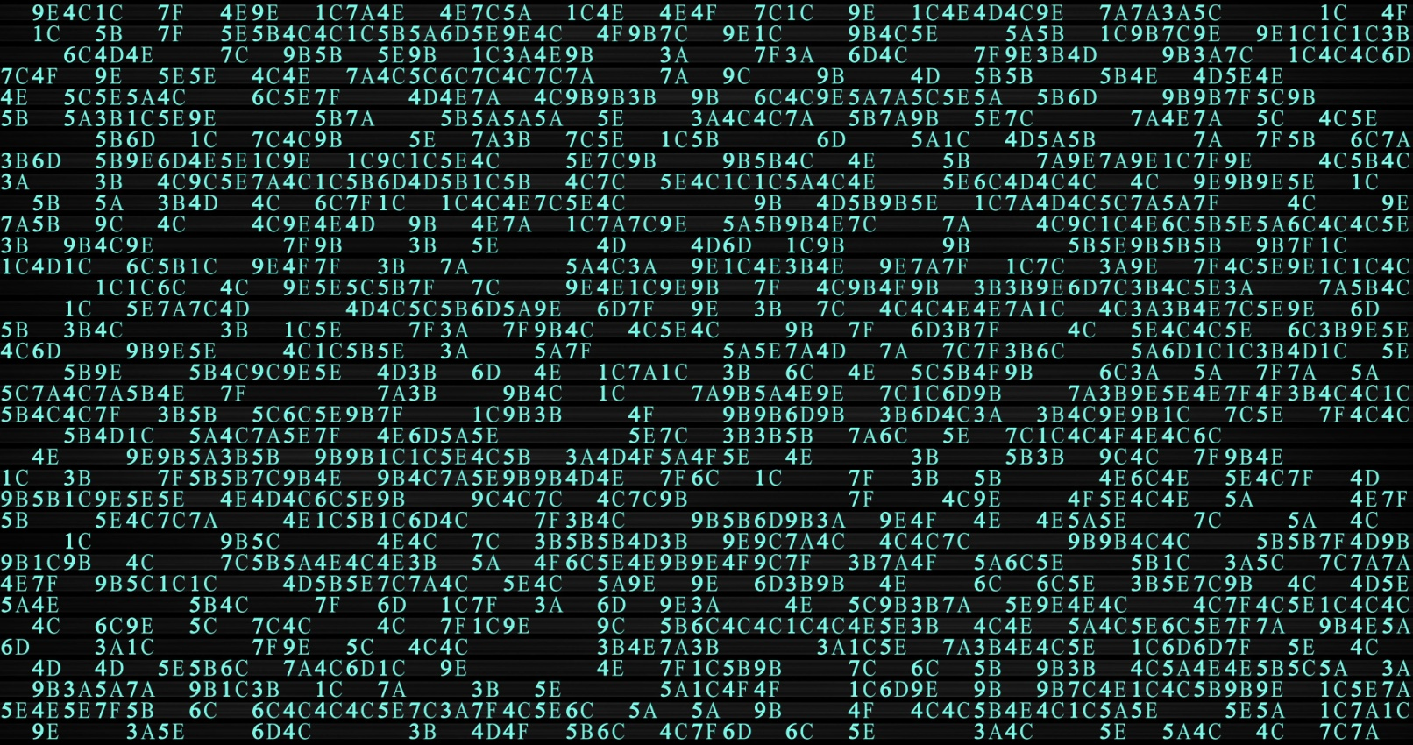
Mã máy – Machine code
Máy tính chỉ nhận các tín hiệu điện tử - có, không có - tương ứng với các dòng bits.
Một chương trình ở dạng đó gọi là mã máy (machine code).

Slide 21
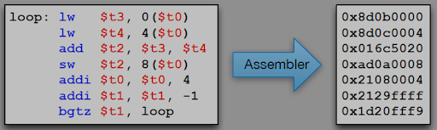
Hợp ngữ - Assembly
Là bước đầu tiên của việc xây dựng cơ chế viết chương trình tiện lợi hơn thông qua các ký hiệu, từ khóa và cả mã máy.
Tất nhiên, để chạy được các chương trình này thì phải
chuyển thành machine code.

Slide 22

Ngôn ngữ lập trình bậc cao
Thay vì dựa trên phần cứng (machine-oriented) cần tìm cơ chế dựa trên vấn đề (problem-oriented) để tạo chương trình
Gần gũi với ngôn ngữ tự nhiên hơn, thường sử dụng các từ khóa giống tiếng Anh

Slide 23
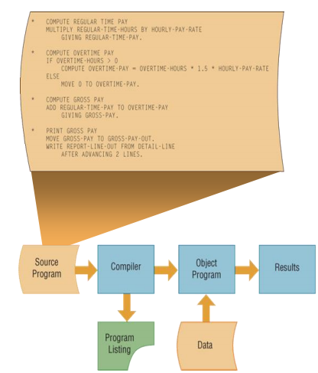
Trình dịch - compiler
Chương trình thực hiện biên dịch toàn bộ chương trình nguồn thành mã máy trước khi thực hiện

Slide 24
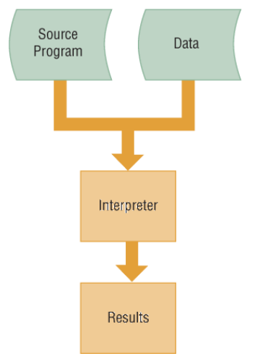
Thông dịch - interpreter
Chương trình dịch và thực hiện từng dòng lệnh của chương trình cùng lúc
Dịch từ ngôn ngữ này sang ngôn ngữ khác, không tạo ra chương trình dạng mã máy hay assembly

Slide 25
Các mô thức lập trình
Programming paradigm

Slide 26
Các mô thức lập trình
Imperative paradigm
Functional paradigm
Logical paradigm
Object-oriented paradigm
Visual paradigm
Parallel paradigm
Concurrent paradigm
Distributed paradigm
Service-oriented paradigm

Slide 27
Imperative paradigm – hướng mệnh lệnh
first do this and next do that
Thành phần:
Declarative statements, các lệnh khai báo: cung cấp các tên cho biến. Các biến này có thể thay đổi giá trị trong quá trình thực hiện Chương trình.
Assigment statements, lệnh gán: gán giá trị mới cho biến
Program flow control statements, các lệnh điều khiển cấu trúc chương trình: Xác định trình tự thực hiện các lệnh trong chương trình.
Module: chia chương trình thành các chương trình con: Functions & Procedures

Slide 28
Functional paradigm – hướng chức năng
Thành phần
Tập hợp các cấu trúc dữ liệu và các hàm liên quan
Tập hợp các hàm cơ sở
Tập hợp các toán tử
Đặc trưng cơ bản: module hóa chương trình
Chức năng là biểu diễn của một biểu thức
Giải thuật thực hiện theo từng bước
Giá trị trả về là không thể biến đổi
Không thể thay đổi CTDL của giá trị nhưng có thể sao chép các thành phần tạo nên giá trị đó
Tính toán bằng cách gọi các chức năng

Slide 29
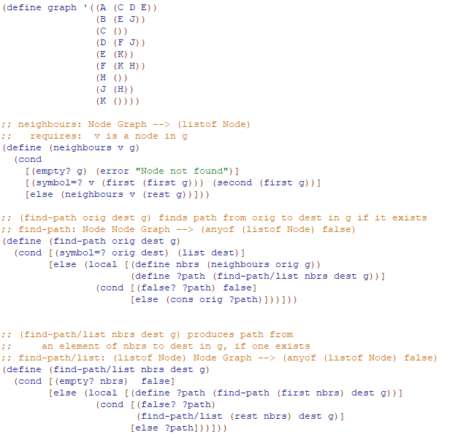
Functional paradigm – hướng chức năng
Ví dụ đoạn chương trình tìm đường đi trên đồ thị cho bởi danh sách kề bằng ngôn ngữ lập trình hàm Racket

Slide 30
Logic paradigm – hướng logic
answer a question via searching for a solution
Ý tưởng: Tự động kiểm chứng trong trí tuệ nhân tạo
Dựa trên các tiên đề - axioms, các quy luật suy diễn - inference rules, và các truy vấn - queries
Chương trình thực hiện từ việc tìm kiếm có hệ thống trong 1 tập các sự kiện, sử dụng 1 tập các luật để đưa ra kết luận

Slide 31
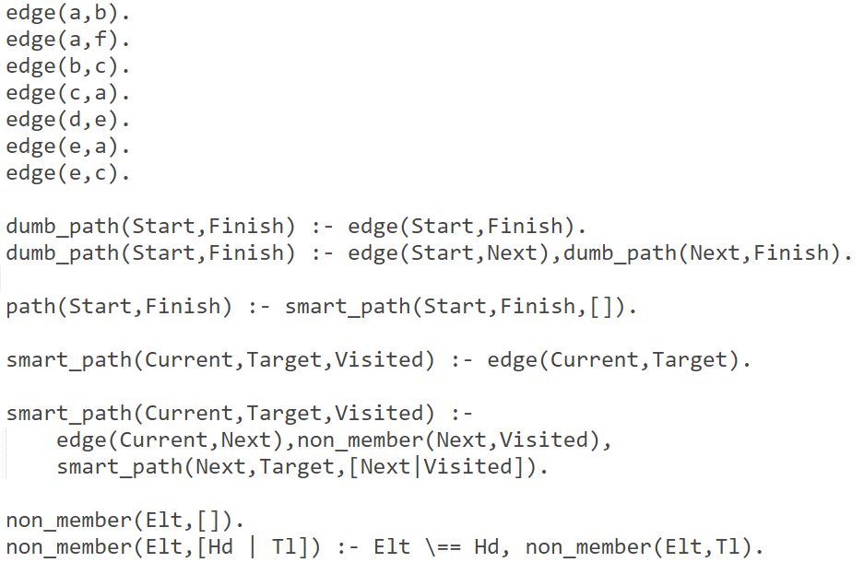
Logic paradigm – hướng logic
Ví dụ đoạn chương trình tìm đường đi trên đồ thị cho bởi danh sách cạnh bằng ngôn ngữ lập trình logic Prolog

Slide 32
Object-oriented paradigm – hướng đối tượng
send messages between objects to simulate a
temporal evolution of a set of real world phenomena
Ý tưởng: Các khái niệm và mô hình tương tác trong thế giới thực
Dữ liệu cũng như các thao tác trên dữ liệu được bao gói trong các đối tượng
Cơ chế che giấu thông tin nội bộ được sử dụng để tránh những tác động từ bên ngoài

Slide 33
Object-oriented paradigm – hướng đối tượng
Các đối tượng tương tác với nhau qua việc truyền thông điệp, đó là phép ẩn dụ cho việc thực hiện các thao tác trên 1 đối tượng
Trong phần lớn các NNLT HĐT, đối tượng phân loại thành các lớp
▫ Đối tượng trong các lớp có chung các thuộc tính, cho phép lập trình trên lớp, thay vì lập trình trên từng đối tượng riêng lẻ
▫ Lớp đại diện cho các khái niệm còn đối tượng đại diện cho thể hiện
▫ Lớp có tính kế thừa, cho phép mở rộng hay chuyên biệt hóa

Slide 34
Giới thiệu về ngôn ngữ C++

Slide 35
Lịch sử ngôn ngữ C
Ra đời trong những năm 1970, gắn liền với sự phát triển của HĐH Unix. Tác giả: Dennis Ritchie
Mục tiêu:
Đề cao tính hiệu quả
Có khả năng truy xuất phần cứng ở cấp thấp
Ngôn ngữ có cấu trúc (thay cho lập trình bằng hợp ngữ)
C là ngôn ngữ trung gian giữa cấp thấp…
Có khả năng truy xuất bộ nhớ trực tiếp
Cú pháp ngắn gọn, ít từ khoá
… và cấp cao
Không phụ thuộc phần cứng
Cấu trúc, hàm, khả năng đóng gói
Kiểm tra kiểu dữ liệu

Slide 36
Lịch sử ngôn ngữ C++
Ra đời năm 1979 bằng việc mở rộng ngôn ngữ C. Tác giả: Bjarne Stroustrup
Mục tiêu:
Thêm các tính năng mới
Khắc phục một số nhược điểm của C
Bổ sung những tính năng mới so với C:
Lập trình hướng đối tượng (OOP)
Lập trình tổng quát (template)
Nhiều tính năng nhỏ giúp lập trình linh hoạt hơn nữa (thêm kiểu bool, khai báo biến bất kỳ ở đâu, kiểu mạnh, định nghĩa chồng hàm, namespace, xử lý ngoại lệ,…)

Slide 37
Biên dịch chương trình C/C++
Là quá trình chuyển đổi từ mã nguồn (do người viết) thành chương trình ở dạng mã máy để có thể thực thi được
Mã nguồn
file1.c
Trình biên dịch
Mã biên dịch
file1.obj
Mã nguồn
file2.c
Trình biên dịch
Mã biên dịch
file2.obj
Trình liên kết
Thư viện
Chương trình chạy
a.exe

Slide 38
Biên dịch chương trình C/C++
Cho phép dịch từng file riêng rẽ giúp:
Dễ phân chia và quản lý từng phần của chương trình
Khi cần thay đổi, chỉ cần sửa đổi file liên quan
→ giảm thời gian bảo trì, sửa đổi
Chỉ cần dịch lại những file có thay đổi khi cần thiết
→ giảm thời gian dịch
Các trình biên dịch hiện đại còn cho phép tối ưu hoá dữ liệu và mã lệnh
Một số trình biên dịch thông dụng: MS Visual C++, gcc, Intel C++ Compiler, Watcom C/C++,…

Slide 39
Vào ra trong C++

Slide 40
Header file cho I/O trong C++
Header File | Miêu tả
<iostream> | File này định nghĩa các đối tượng cin, cout, cerr và clog, tương ứng với Standard Input Stream (Luồng đầu vào chuẩn), Standard Output Stream (Luồng đầu ra chuẩn), Un-buffered Standard Error Stream (Luồng lỗi chuẩn không được đệm) và Buffered Standard Error Stream (Luồng lỗi chuẩn được đệm).
<iomanip> | File này khai báo các dịch vụ hữu ích để thực hiện hoạt động I/O được định dạng với các bộ thao tác luồng được tham số hóa như setw và setprecision.
<fstream> | File này khai báo các dịch vụ xử lý file được kiểm soát bởi người dùng. Chúng ta sẽ thảo luận chi tiết về nó trong chương File và Stream trong C++

Slide 41
Standard Output Stream (cout) trong C++
Đối tượng tiền định nghĩa cout là một minh họa của lớp ostream. Đối tượng cout được xem như "được kết nối tới" thiết bị đầu ra chuẩn, thường là màn hình. Đối tượng cout được sử dụng kết hợp với toán tử chèn luồng (insertion operator), được viết là <<, như ví dụ dưới đây:
#include <iostream>
using namespace std;
int main( ) {
char str[] = "Xin chao C++";
cout << "Gia tri cua str la: " << str << endl;
}
Toán tử chèn luồng << có thể được sử dụng nhiều hơn một lần trong một lệnh và endl được sử dụng để them một dòng mới tại cuối dòng đó.

Slide 42
Standard Input Stream (cin) trong C++
Đối tượng tiền định nghĩa cin là một minh họa của lớp isrtream. Đối tượng cin được xem như đính kèm với thiết bị đầu vào chuẩn, mà thường là bàn phím. Đối tượng cin được sử dụng kết hợp với toán tử trích luồng (extraction operator), viết là >>, như trong ví dụ sau:
#include <iostream>
using namespace std;
int main( ) {
char ten[50];
cout << "Nhap ten cua ban (viet lien): ";
cin >> ten;
cout << "Ten ban la: " << ten << endl;
}

Slide 43
Standard Input Stream (cin) trong C++
Bộ biên dịch C++ cũng quyết định kiểu dữ liệu của giá trị đã nhập và chọn toán tử trích luồng thích hợp để trích giá trị và lưu giữ nó trong các biến đã cung cấp.
Toán tử trích luồng >> có thể được sử dụng nhiều hơn một lần trong một lệnh. Để yêu cầu nhiều hơn một dữ liệu chuẩn, bạn có thể sử dụng:
cin >> ten >> tuoi;
Nó tương đương với hai lệnh sau:
cin >> ten; cin >> tuoi;

Slide 44
IDE lập trình
Codeblock: http://www.codeblocks.org/downloads/26
Link download: https://www.fosshub.com/Code-Blocks.html?dwl=codeblocks-17.12mingw-setup.exe

Slide 45
Chu trình phát triển phần mềm

Slide 46
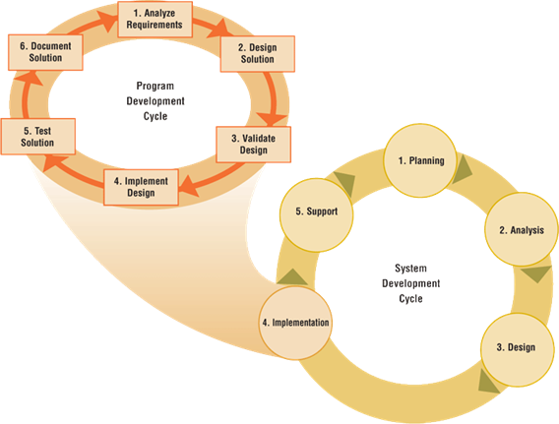
Chu trình phát triển phần mềm
Program development cycle?
Là các bước mà lập trình viên dùng để xây dựng chương trình

Slide 47
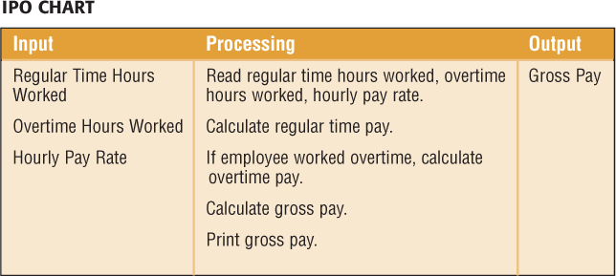
Step 1 — Analyze Requirements
Các việc cần làm khi phân tích yêu cầu?
Thiết lập các requirements
Gặp các nhà phân tích hệ thống và users
Xác định input, output, processing, và các thành phần dữ liệu
IPO chart—Xác định đầu vào, đầu ra và các bước xử lý

Slide 48
Step 2 — Design Solution
Những việc cần làm trong bước thiết kế giải pháp?
Object-oriented design
Phân chia
hệ thống từng bước thành các thủ tục để giải quyết vấn đề
Hai hướng tiếp cận
Structured design, còn gọi là top-down design
LTV bắt đầu với
thiết kế Tổng thể rồi đi đến thiết kế chi tiết

Slide 49
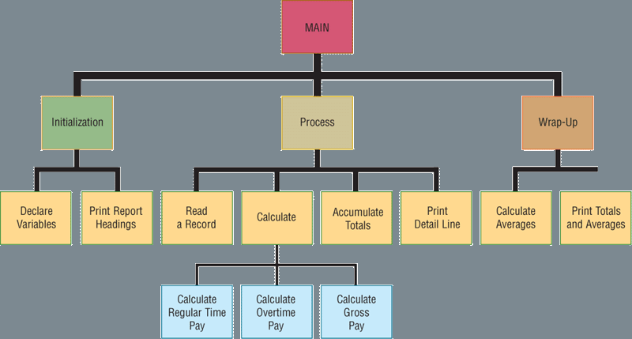
Step 2 — Design Solution
Sơ đồ phân cấp chức năng- hierarchy chart?
Trực quan hóa các modules chương trình
Còn gọi là sơ đồ cấu trúc

Slide 50
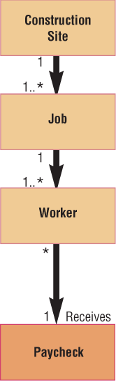
Step 2 — Design Solution
Object-oriented (OO) design là gì?
LTV đóng gói dữ liệu và các thủ tục xử lý dữ liệu trong 1 object
Các objects được nhóm lại thành các classes
Biểu đồ lớp thể hiện trực quan các quan hệ phân cấp quan hệ của các classes

Slide 51
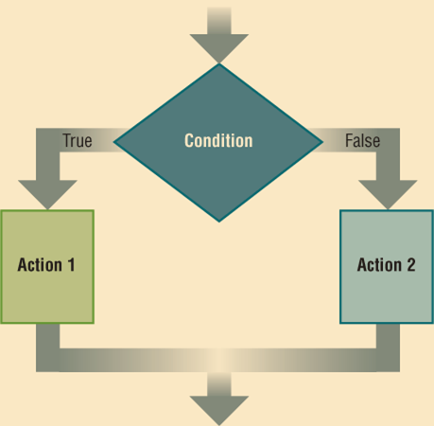
Step 2 — Design Solution
Cấu trúc rẽ nhánh
Chỉ ra action tương ứng điều kiện
2 kiểu
Case control structure
If-then-else control structure—dựa theo 2 khả năng: true or false

Slide 52
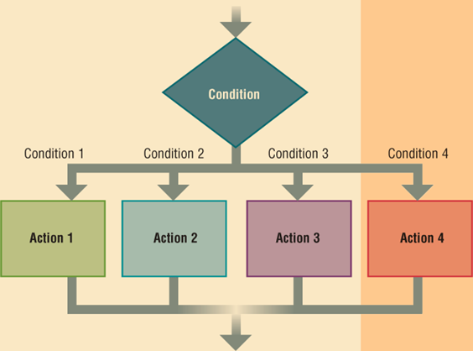
Step 2 — Design Solution
Case control structure
Dựa theo 3 hoặc nhiều hơn các khả năng

Slide 53
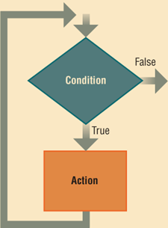
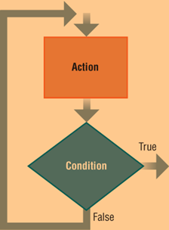
Step 2 — Design Solution
Cấu trúc lặp
Cho phép CT thực hiện 1 hay nhiều actions lặp đi lặp lại
Do-while control structure—lặp khi điều kiện còn đúng
Do-until control structure—Lặp cho đến khi điều kiện đúng
Do-While Control Structure
Do-Until Control Structure

Slide 54
Step 3 — Validate Design
Kiểm tra
độ chính xác
của chương trình
LTV kiểm tra logic cho tính đúng đắn và thử tìm các lỗi logic
Những điều cần làm trong giai đoạn này?
Desk check LTV dùng các dữ liệu thử nghiệm để kiểm tra chương trình
Logic error các sai sót khi thiết kế gây ra những kết quả không chính xác
Structured walkthrough LTV mô tả logic của thuật toán trong khi programming team duyệt theo logic chương trình
Test data các dữ liệu thử nghiệm giống như số liệu thực mà chương trình sẽ thực hiện

Slide 55
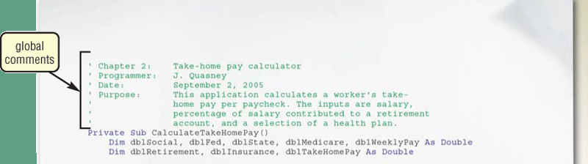
Step 4 — Implement Design
implementation?
Viết code : dịch từ thiết kế thành program
Syntax—Quy tắc xác định cách viết các lệnh
Comments—program documentation
Extreme programming (XP)—coding và testing ngay sau khi các yêu cầu được xác định

Slide 56
Step 5 — Test Solution
Những việc cần làm ?
Đảm bảo CT chạy thông và cho kq chính xác
Debugging—Tìm và sửa các lỗi syntax và logic errors
Kiểm tra phiên bản beta, giao cho Users dùng thử và thu thập phản hồi

Slide 57
Step 6 — Document Solution
Là bước không kém quan trọng
2 hoạt động
Rà soát lại program code—loại bỏ các dead code, tức các lệnh mà ct không bao giờ gọi đến
Rà soát, hoàn thiện documentation

Slide 58
Chuẩn bị cho bài tiếp theo !!!

Slide 59
Xin cảm ơn!

